Slide 1
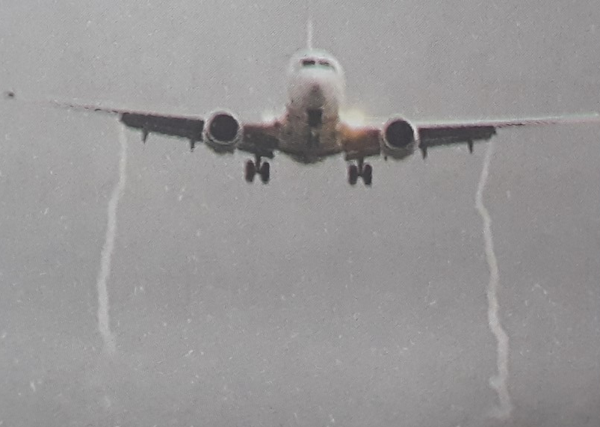
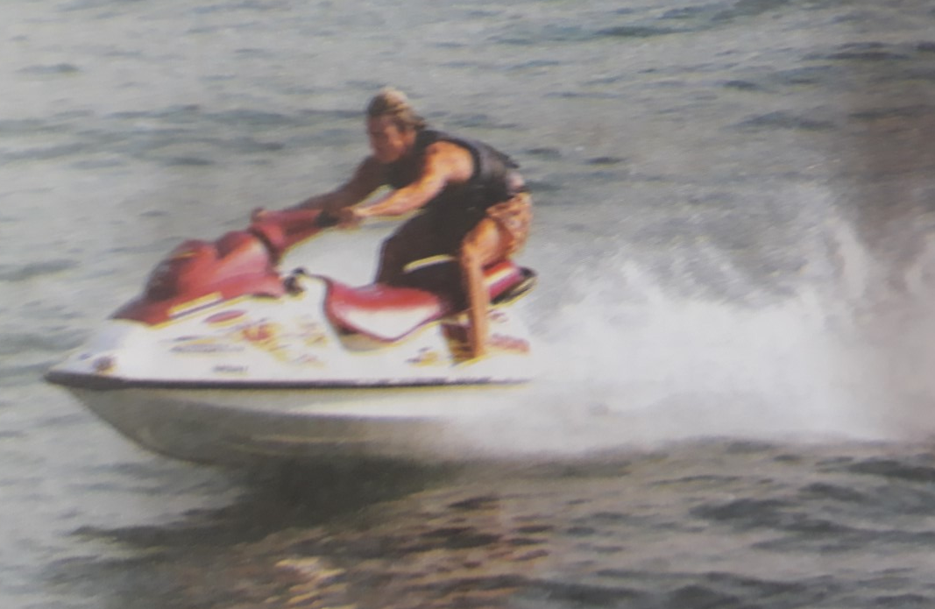
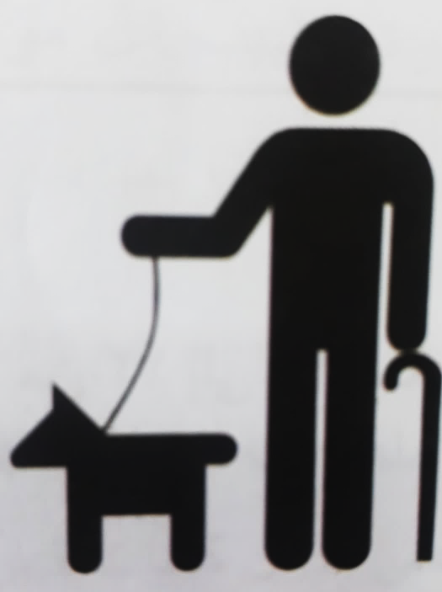
الوحدة الثالثة أمتعة المسافر ( أ ) الفصل العاشر
مقرر السفر والسياحة سفر 324
الفصل: الدراسي الثاني (اختياري) الصف: الثاني أو الثالث الصفحة: 94-143
وزارة التربية والتعليم –الفصل الدراسي الثاني 2020-2021م

Slide 2
الأهداف
بعد دراسة الطالب للوحدة ينبغي أن يكون قادرًا على أن:
1-يذكر مفهوم الأمتعة (العفش) المسافرين حسب تعريف الأياتا.
2- يميز بين العفش المسموح به والمعاين للمسافرين.
3- يحسب قيمة الوزن الزائد حسب فئات المسافرين.
4- يطبق تمارين على الوزن الجماعي.
الدرس: أمتعة المسافر (1) المقرر: السفر والسياحة سفر 324
وزارة التربية والتعليم –الفصل الدراسي الثاني 2020-2021م

Slide 3
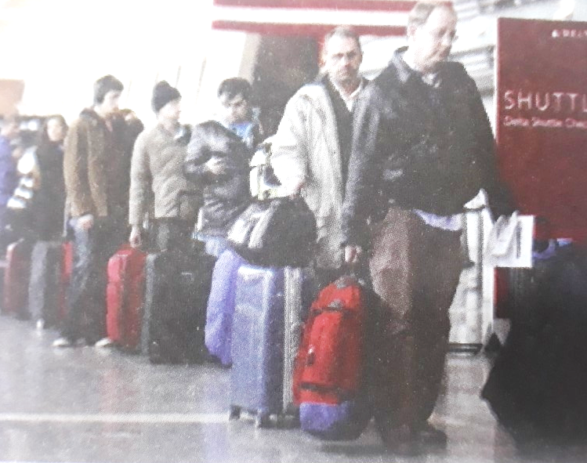
الفصل العاشر : أمتعة المسافر
أولا: العفش المعاين-تعريف (الأياتا)
الأشياء الخاصة بالمسافر التي يحتاج إليها من اللباس والاستعمال والراحة والمرتبطة برحلته الجوية.
على أساس الوزن
نظام العفش المعاين
40 كجم : الدرجة الأولى.
30 كجم : درجة رجال الأعمال.
20 كجم : الدرجة السياحية.(طيران الخليج 30كجم).
3 كجم : الطفل الرضيع أقل من سنتين.
الدرس: أمتعة المسافر (1) المقرر: السفر والسياحة سفر 324
وزارة التربية والتعليم –الفصل الدراسي الثاني 2020-2021م

Slide 4
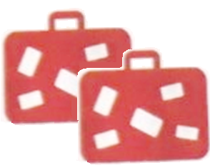
على أساس القطع
نظام العفش المعاين
قطعتين : الدرجة الأولى كل قطعة 32كجم .
قطعتين : درجة رجال الأعمال كل قطعة 32كجم .
قطعتين : الدرجة السياحية كل قطعة 23كجم .
الدرس: أمتعة المسافر (1) المقرر: السفر والسياحة سفر 324
وزارة التربية والتعليم –الفصل الدراسي الثاني 2020-2021م

Slide 5
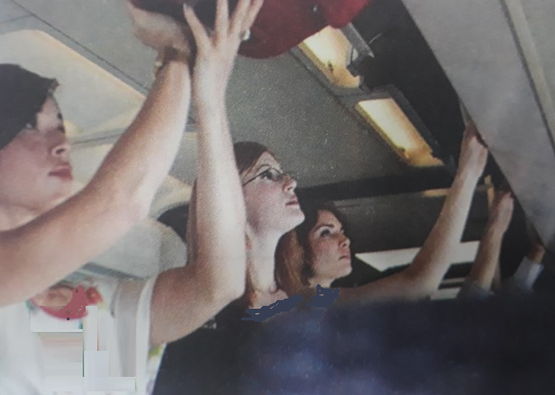
العفش اليدوي المجاني
ثانيا: العفش اليدوي
عفش يدوي يكون بعهدة الراكب وتحت مسئوليته، يوضع في الخزائن العلوية أو تحت المقعد، ويجب وضع بطاقة عفش يدوي عليها.
حقيبة يدوية أو حقيبة بدل وزن 9 كجم.
حقيبة مستندات وزن 9 كجم.
درجة الصقر الذهبي
الدرجة السياحية
حقيبة يدوية وزن 7 كجم.
حقيبة يدوية وزن 3 كجم.
الرضيع
الدرس: أمتعة المسافر (1) المقرر: السفر والسياحة سفر 324
وزارة التربية والتعليم –الفصل الدراسي الثاني 2020-2021م

Slide 6
ثانيا: العفش الغير معاين
هو العفش الذي يكون في صحبة الراكب داخل المقصورة ويوضع في الخزائن العلوية أو تحت المقعد، ولا يتم وضع بطاقة عفش يدوي عليه.
معطف – غطاء- شمسية – عصى للمشي – منظار مكبر-آلة تصوير صغيرة – حقيبة نسائية .
جميع الركاب
غداء الطفل، وعربة أو كرسي قابل للطي.
الرضيع
مقعد متحرك قابل للطي، أو أي شيء يعتمد عليه الراكب.
المعاقين
الدرس: أمتعة المسافر (1) المقرر: السفر والسياحة سفر 324
وزارة التربية والتعليم –الفصل الدراسي الثاني 2020-2021م

Slide 7
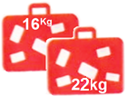
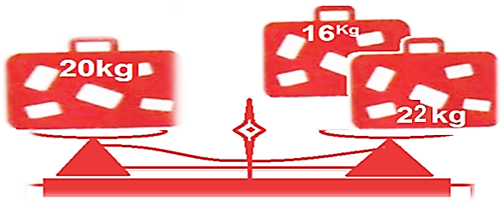
الوزن الزائد
هو زيادة عن الوزن المسموح للراكب، يدفع الراكب عن كل كيلوغرام سعر محدد.
مثال
مسافرة مع طفلها الرضيع من مملكة البحرين إلى باريس على الدرجة السياحية بالأمتعة التالية: حقيبة بوزن 22 كجم - حقيبة بوزن 16 كجم - حقيبة نسائية - حقيبة طعام يدوية للطفل وزن 3 كجم - وكاميرا صغيرة.
حقيبة بوزن 16 كجم + حقيبة بوزن 22كجم.
أمتعة تفحص و توزن
حقيبة نسائية + حقيبة طعام الرضيع + كاميرا صغيرة.
أمتعة تفحص ولا توزن
72 د.ب
قيمة الوزن الزائد إذا علمت أن معدل الكيلوجرام الواحد 4 د.ب.
4
18
= 22+16= 38 – 20 = 18 × 4 = 72 د.ب
الدرس: أمتعة المسافر (1) المقرر: السفر والسياحة سفر 324
وزارة التربية والتعليم –الفصل الدراسي الثاني 2020-2021م

Slide 8
الوزن الجماعي
استعمال الوزن الزائد عند مسافر لتغطية مسافر أخر لمجموعة متواجدة أثناء معاينة ووزن الحقائب، وأن تكون الطائرة وجهة سفرهم واحدة وأن اختلفت درجاتهم.
الشروط:
1- جميعهم مسافرين على نفس الطائرة.
2- التواجد جميعًا أثناء معاينة ووزن الحقائب.
3- وجهة سفرهم واحدة جميعًا.
الوزن الجماعي
الدرس: أمتعة المسافر (1) المقرر: السفر والسياحة سفر 324
وزارة التربية والتعليم –الفصل الدراسي الثاني 2020-2021م

Slide 9
1. الوزن المسموح به لدرجة الأعمال من العفش المعاين:
أ- 30 كجم للوزن، أو قطعتين بوزن 23 كجم للقطعة.
ب- 30 كجم للوزن، أو قطعتين بوزن 32 كجم للقطعة.
ج- 20 كجم للوزن، أو قطعتين بوزن 32 كجم للقطعة.
د- 40 كجم للوزن، أو قطعتين بوزن 23 كجم للقطعة.
الدرس: أمتعة المسافر (1) المقرر: السفر والسياحة سفر 324
وزارة التربية والتعليم –الفصل الدراسي الثاني 2020-2021م

Slide 10
2. عفش يدوي غير معاين، يسمح لكل راكب بنقله مجانا داخل الطائرة:
أ- حقيبة يدوية 7كجم، و3كجم للرضيع.
ب- معطف، وعصى المشي، وآلة تصوير.
ج- كمية مناسبة من كتب القراءة .
د- كل ما ذكر صحيح.
الدرس: أمتعة المسافر (1) المقرر: السفر والسياحة سفر 324
وزارة التربية والتعليم –الفصل الدراسي الثاني 2020-2021م

Slide 11
3. مقدار الوزن الزائد لمسافرة على الدرجة الأولى، إذا كان سعر الكيلو غرام 3.5 د.ب، وتحمل معها: (حقيبتين وزنهما 55 كجم - حقيبة يدوية 7 كجم - حقيبة نسائية 1.5 كجم)
أ- 87.500 د.ب.
ب- 52.500 د.ب.
ج- 80.500 د.ب.
د- 115.500 د.ب.
الدرس: أمتعة المسافر (1) المقرر: السفر والسياحة سفر 324
وزارة التربية والتعليم –الفصل الدراسي الثاني 2020-2021م

Slide 12
4. يمكن استعمال الوزن الزائد لدى أي مسافر في الوزن الجماعي لتغطية وزن مسافر آخر
بشرط :
أ- أن يكونوا جميعا مسافرين على نفس الطائرة.
ب- أن يتواجدوا جميعا أثناء معاينة ووزن الحقائب.
ج- أن تكون وجهة سفرهم جميعا واحدة.
د- كل ما ذكر صحيح.
الدرس: أمتعة المسافر (1) المقرر: السفر والسياحة سفر 324
وزارة التربية والتعليم –الفصل الدراسي الثاني 2020-2021م

Slide 13
30 كجم للوزن، أو قطعتين بوزن 32 كجم للقطعة
أضغط على السهم للانتقال إلى السؤال التالي

Slide 14
أضغط على السهم للرجوع إلى السؤال
الدرس: أمتعة المسافر (1) المقرر: السفر والسياحة سفر 324
وزارة التربية والتعليم –الفصل الدراسي الثاني 2020-2021م
الدرس: أمتعة المسافر (1) المقرر: السفر والسياحة سفر 324
وزارة التربية والتعليم –الفصل الدراسي الثاني 2020-2021م

Slide 15
كل ما ذكر صحيح.
أضغط على السهم للانتقال إلى السؤال التالي
الدرس: أمتعة المسافر (1) المقرر: السفر والسياحة سفر 324
وزارة التربية والتعليم –الفصل الدراسي الثاني 2020-2021م

Slide 16
أضغط على السهم للرجوع إلى السؤال
الدرس: أمتعة المسافر (1) المقرر: السفر والسياحة سفر 324
وزارة التربية والتعليم –الفصل الدراسي الثاني 2020-2021م

Slide 17
55 كجم – 40 كجم=15 كجم × 3.500=52.500 د.ب.
أضغط على السهم للانتقال إلى السؤال التالي
الدرس: أمتعة المسافر (1) المقرر: السفر والسياحة سفر 324
وزارة التربية والتعليم –الفصل الدراسي الثاني 2020-2021م

Slide 18
أضغط على السهم للرجوع إلى السؤال
الدرس: أمتعة المسافر (1) المقرر: السفر والسياحة سفر 324
وزارة التربية والتعليم –الفصل الدراسي الثاني 2020-2021م

Slide 19
كل ما ذكر صحيح.
أضغط على السهم للانتقال إلى السؤال التالي
الدرس: أمتعة المسافر (1) المقرر: السفر والسياحة سفر 324
وزارة التربية والتعليم –الفصل الدراسي الثاني 2020-2021م

Slide 20
أضغط على السهم للرجوع إلى السؤال
الدرس: أمتعة المسافر (1) المقرر: السفر والسياحة سفر 324
وزارة التربية والتعليم –الفصل الدراسي الثاني 2020-2021م

Slide 21
انتهى الدرس
آملين
تحقيق
أهدف درس أمتعة المسافر(1)
شكرا
مع التوفيق والنجاح
لمزيد من المعلومات:
www.Edunet.com 1- زيارة البوابة التعليمية
2- حل أسئلة وأنشطة الكتاب المدرسي.
الدرس: أمتعة المسافر (1) المقرر: السفر والسياحة سفر 324
وزارة التربية والتعليم –الفصل الدراسي الثاني 2020-2021م

